Slide 1

Programování
Předdefinované metody

Slide 2
Motivace
Na vstup nám přijde " text -" a na výstupu potřebujeme "TEXT" jak toho docílit?
Využití předdefinovaných metod, které knihovna C# nabízí

Slide 3
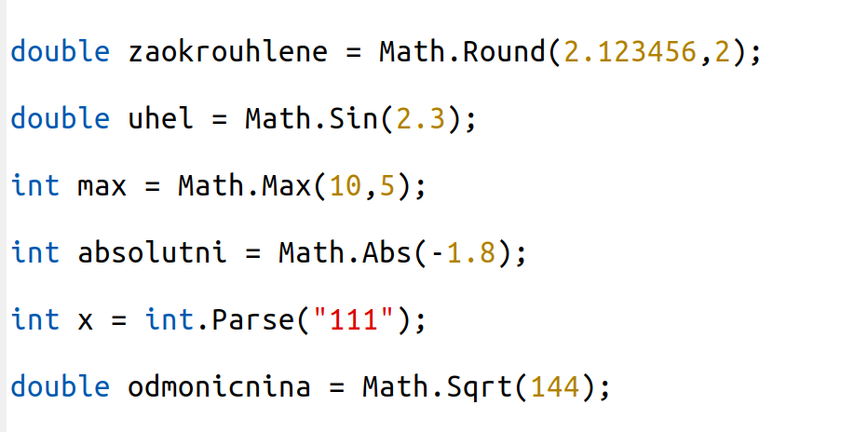
Číselné metody
Parsovací funkce
Matematická knihovna
Goniometrické funkce
Mocniny, odmocniny
Absolutní hodnoty
Zaokrohlování

Slide 4
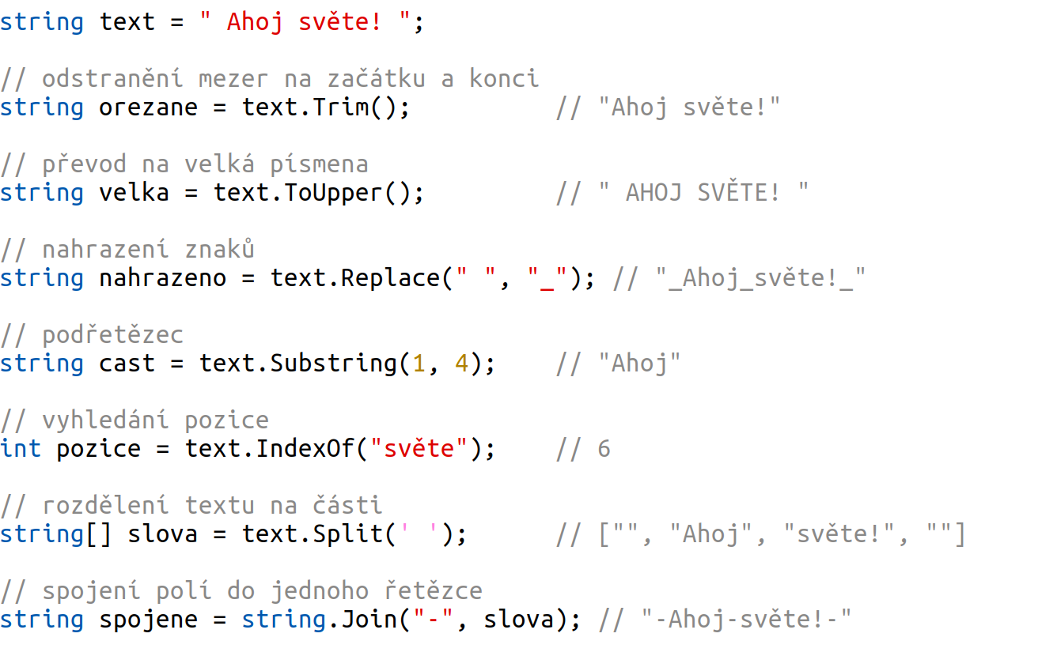
string
Vyhledávání a kontrola
Úpravy
Rozdělení
Formátování

Slide 5
Předzpracování dat
Data, která mají pracovat mohou obsahovat chyby
Mohou mít odlišný formát
Některé informace jsou nadbytečné
Vyčištěná a přichystaná data jsou ideální vstup pro použitý algoritmus

Slide 6
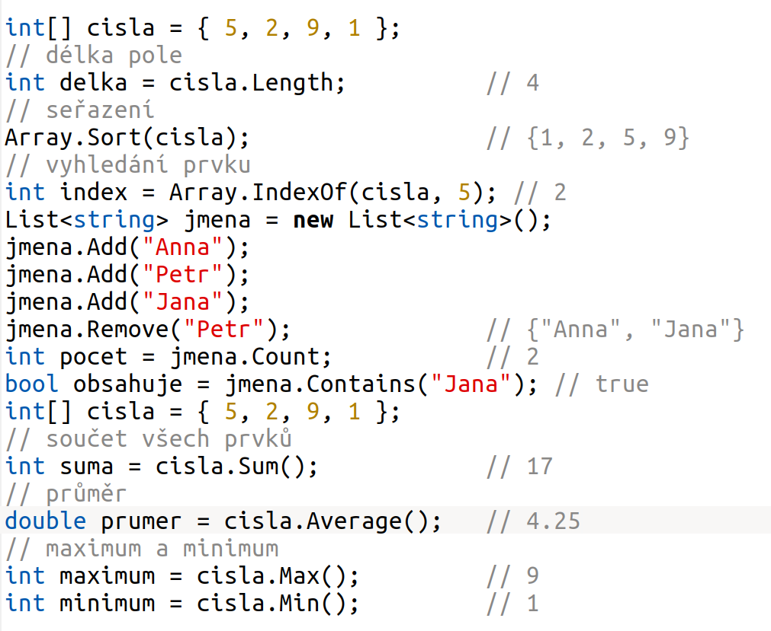
Kolekce
U obecné kolekce nejčastěji využíváme řadící a dotazovací funkce
Pokud má daná kolekce specifický datový typ lze využít i další předdefinované

Slide 7
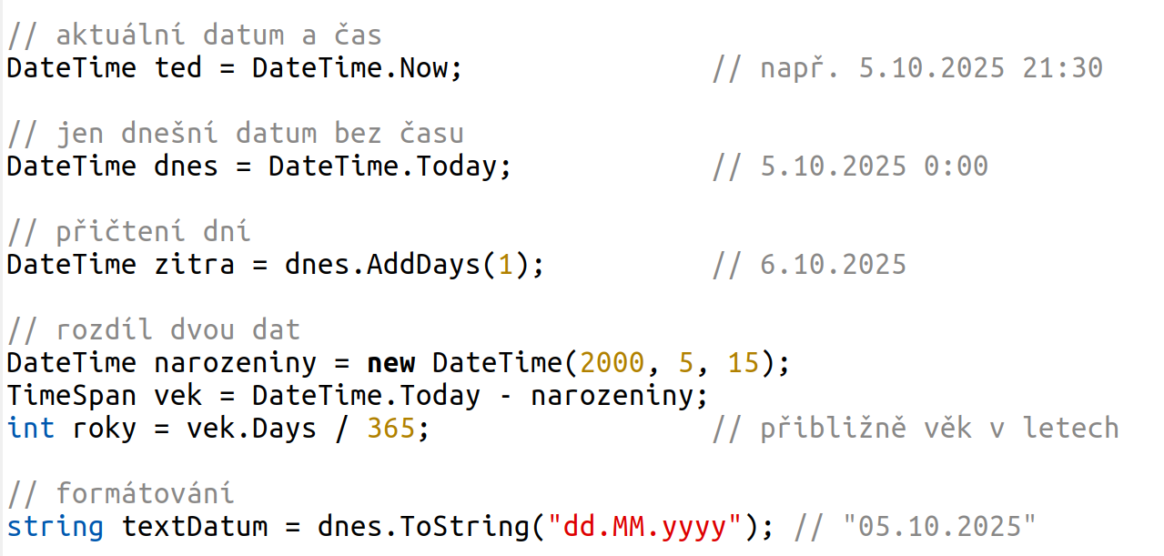
Datum a čas
DateTime, TimeSpan
Aktuální datum a čas
Přičítání a odečítání času
Rozdíl mezi dvěma daty (TimeSpan)
Formátování datumu

